Slide 1
专题18 西北地区和青藏地区
考点集训

Slide 2
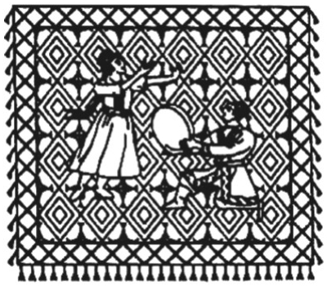
一、选择题:本大题共15小题,每小题4分,共60分。在每小题给出的四个选项中,只有一项是符合题目要求的。
(2020·陕西中考)羊毛壁毯是中国少数民族利用羊毛编织的传统手工艺品,能反映当地人们的生活环境和风土人情。右图是一幅羊毛壁毯作品,名为“天山歌舞”。据图完成1~2题。

Slide 3
1.壁毯画面反映的歌舞场景常见于我国的( )
A.西北地区 B.北方地区
C.南方地区 D.青藏地区
2.壁毯具有防寒、装饰等功能,其编织原料来自于当地畜养量大且特有的羊种,羊肉还是当地居民喜爱的食物。据此判断该地区农业( )
A.以畜牧业为主 B.以水田为主
C.盛产热带水果 D.以渔业为主
A
A

Slide 4
第1题,读图可知,图中壁毯画面反映的歌舞场景是新疆维吾尔自治区的手鼓舞,位于我国的西北地区,故选A。第2题,由题干可知,羊毛和羊肉都是畜牧业的产品,由此判断该地区以畜牧业为主。故选A。

Slide 5
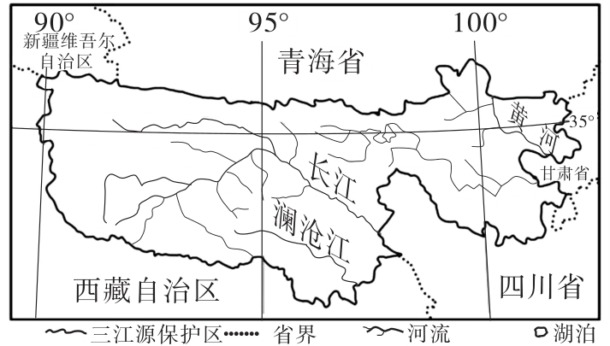
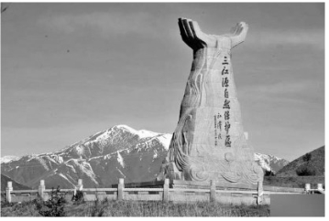
三江源地区被称为“大河源头地区”,是我国重要的水源涵养地,也是我国最大的自然保护区。三江源自然保护区纪念碑的碑体由56块花岗岩堆砌而成。读下图三江源自然保护区示意图及纪念碑,完成3~4题。

Slide 6
3.“56”的寓意是,我国有( )
A.56个民族 B.56条长短不同的河流
C.56条山脉 D.56种珍稀野生动物
4.建立三江源自然保护区的主要目的有( )
①增加木材蓄积量 ②保护长江、黄河和雅鲁藏布江源头 ③保护大面积沼泽 ④保护生物多样性
A.①② B.③④
C.②③ D.①④
A
B

Slide 7
第3题,三江源自然保护区纪念碑的碑体由56块花岗岩堆砌而成,“56”表示我国是由56个民族组成的大家庭,各个民族和睦相处,A符合题意。第4题,建立三江源自然保护区的主要目的有:保护长江、黄河和澜沧江源头,保护大面积沼泽,保护生物多样性,B符合题意。

Slide 8
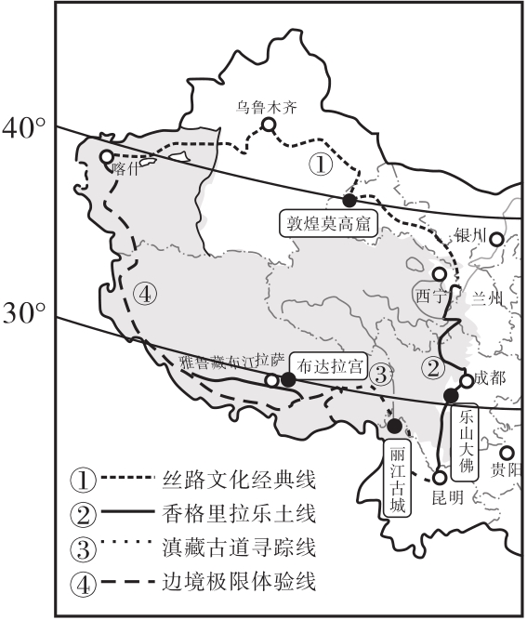
(2020·北京中考)图中阴影区域为我国脱贫攻坚的重点工作区。随着扶贫工作的深入,该区域贫困人口大幅下降。读图,完成第5~7题。

Slide 9
5.该区域( )
A.地处中高纬度地区 B.属于我国西北地区
C.包含了青海省全境 D.是少数民族聚居区
6.该区域东南部山区完成从“穷山沟”到“致富村”的转变,主要措施有( )
①守山护山,发展生态旅游 ②靠山吃山,加大陡坡开荒
③保持水土,留住绿水青山 ④升级电网,完善基础设施
A.①②③ B.①②④
C.①③④ D.②③④
D
C

Slide 10
7.该区域四条旅游线特色为( )
A.①—越峻岭跨深谷,乐山悦水观大佛
B.②—攀珠峰望冰川,携氧克艰破极限
C.③—登阶梯渡大江,重走茶路游古城
D.④—走大漠迎风沙,千年敦煌探宝窟
C

Slide 11
第5题,由图可知,该区域地处中低纬度地区(纬度0°~30°为低纬度地区,30°~60°为中纬度地区),A错;包括我国青藏地区的大部分及西北地区的一小部分等,B错;包括了青海省的绝大部分(如青海省的西宁不在该区域),C错;是我国藏族等少数民族聚居区,D对。第6题,由图可知,该区域的东南部山区主要是指我国横断山区,我国横断山区完成从“穷山沟”到“致富村”的转变,主要措施有守山护山,发展生态旅游;保持水土,留住绿水青山;升级电网,完善基础设施等。靠山吃山,加大陡坡开荒会破坏环境,加剧贫困,①③④对,②错。故选C。

Slide 12
第7题,图中①旅游路线没有经过四川省,看不到乐山大佛,路线②能看到乐山大佛,A错;②旅游路线没有经过珠穆朗玛峰,不能攀珠峰望冰川,路线④可以攀珠峰望冰川,B错;③旅游路线主要经过了我国横断山区、青藏高原东南部,能够登阶梯渡大江,重走茶路游古城,C对;旅游路线④没有经过甘肃敦煌,看不到敦煌莫高窟,路线①能看到敦煌莫高窟,D错。

Slide 13
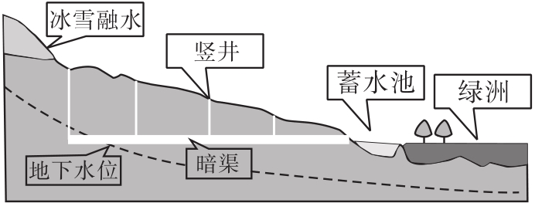
坎儿井是我国古代劳动人民创造的地下引水灌溉工程.长期为新疆绿洲居民所利用。读坎儿井结构示意图,完成8~10题。

Slide 14
8.坎儿井输水部分采用暗渠,主要是为了( )
A.防止冬季封冻 B.减少水蒸发
C.获取清洁水源 D.减少工程量
9.下列农作物,在新疆绿洲上广泛种植的是( )
A.葡萄 B.柑橘
C.青稞 D.甘蔗
10.在绿洲上发展农业,必须十分注意防范( )
A.水土流失 B.环境污染
C.暴雨洪涝 D.土地沙漠化
B
A
D

Slide 15
第8题,坎儿井是指在干旱地区利用地下渠道汇集地下水,并引至地面用于灌溉的水利设施,大体由竖井、地下渠道、地面渠道和“涝坝”(小型蓄水池)四部分组成。坎儿井属地下暗渠引水,不受季节、风沙影响,避免水分大量蒸发,流量稳定,可以常年自流灌溉。故选B。第9题,新疆位于我国西北内陆,属于温带大陆性气候,气候干旱,种植业主要分布在山麓地带的绿洲上,葡萄是新疆主要的水果,故选A。第10题,绿洲位于沙漠的边缘地带,周围被沙漠包围,所以利用不当就会造成土地沙漠化,会被沙漠吞噬。故选D。

Slide 16
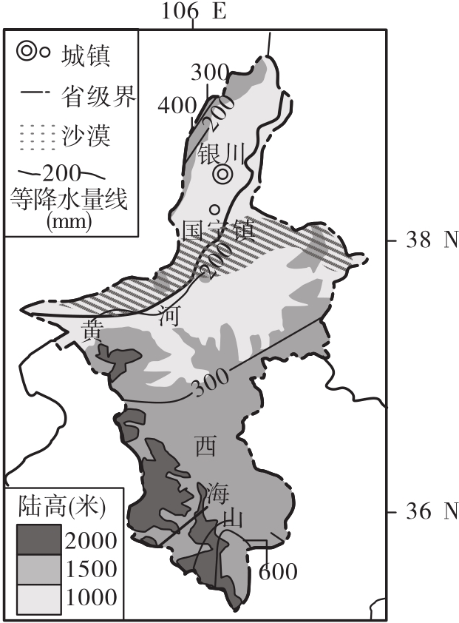
热播的电视剧《山海情》讲述了宁夏西海固群众在政府援助下移民搬迁到闽宁镇,改造荒滩、开拓家园的故事。下图是宁夏回族自治区简图。读图,完成11~13题。

Slide 17
11.闽宁镇是对口扶贫的新建镇,其中闽是( )
A.江西省 B.福建省 C.安徽省 D.广东省
12.与西海固相比,闽宁镇的自然优势条件有( )
①地势平坦 ②距黄河近 ③交通便利 ④气候湿润
A.①② B.①④ C.②③ D.③④
13.西海固曾被联合国称为“最不适合人类生存的地区之一”。西海固脱贫过程中,合理的做法是( )
①守山护山,发展生态旅游 ②靠山吃山,加大陡坡开荒
③保持水土,留住绿水青山 ④升级电网,完善基础设施
A.①②③ B.①②④ C.①③④ D.②③④
B
A
C

Slide 18
第11题,结合所学知识可知,江西省简称赣,A错误。福建省简称闽,B正确。安徽省简称皖,C错误。广东省简称粤,D错误。第12题,根据图示可知,闽宁镇位于宁夏回族自治区的宁夏平原,地形相对平坦,平地较多;闽宁镇更加临近黄河,靠近水源;闽宁镇离省级行政中心更近,市场更加广阔;当地属于温带大陆性气候,冬寒夏热,全年少雨,水资源不充足,①②正确。故选A。第13题,发展生态旅游和特色产业能够保持水土,保护生态环境,取得经济效益和环境效益,诠释了“绿水青山就是金山银山”;山区基础设施落后,需要升级电网,完善基础设施。故①③④符合题意。②错误,“加大陡坡开荒”会破坏生态环境。故选C。

Slide 19
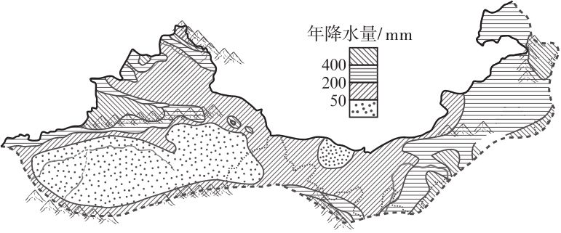
右图为我国西北地区年降水量分布图。2019年起,在新疆塔里木河流域实施胡杨林拯救行动,主要保护塔里木河干流和叶尔羌河、和田河等支流两侧的胡杨林。读图完成14~15题。

Slide 20
14.植物生长与水分关系密切,读图推断该地区从东往西植被的变化规律大致是( )
A.荒漠草原→草原→荒漠 B.荒漠→荒漠草原→草原
C.草原→荒漠→荒漠草原 D.草原→荒漠草原→荒漠
15.胡杨林大多沿河流分布的主要原因是( )
A.当地气候干旱
B.沿盆地边缘受风沙的危害小
C.在塔里木盆地内部地势平坦
D.在塔里木盆地内部,光热充足
D
A

Slide 21
第14题,图中所示的是西北地区。西北地区地处内陆,气温冷热变化剧烈,年降水量表现出由东向西逐渐减少的态势,从东到西,西北地区自然景观大致上呈现出由草原向荒漠草原、荒漠的变化。故选D。第15题,胡杨林主要沿河流分布的原因是当地气候干旱,胡杨的生长需要水分,塔里木河干流的河水向两岸渗透,离河流越近,地下水补充越多,地下水水位越高,越有利于胡杨的生长。故选A。

Slide 22
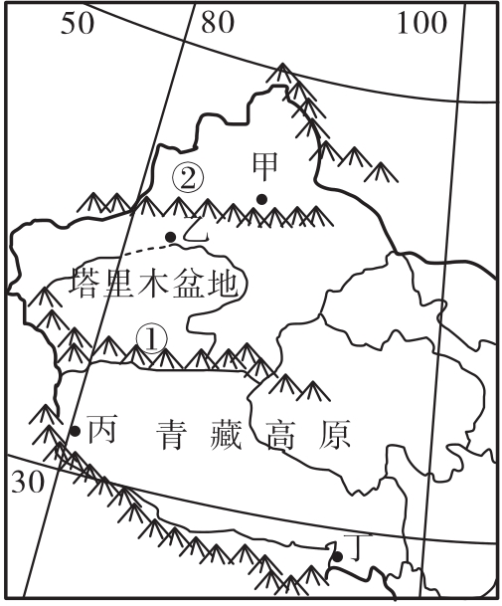
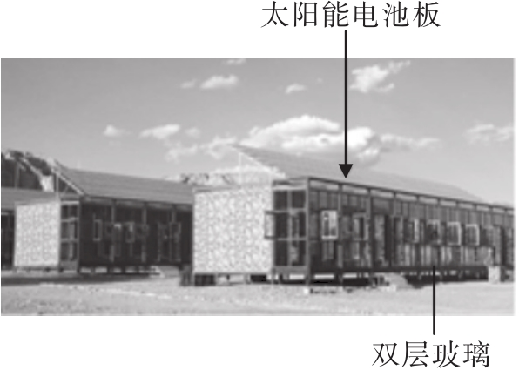
二、非选择题:本大题共2小题,每小题20分,共40分。
16.(2021·云南省学考改编)读我国西部地区示意图及新型保温营房照片,完成下列各题。(20分)

Slide 23
(1)新疆的地形分布特征可概括为 。图中①为
山脉,是塔里木盆地和青藏高原的分界线;②为
山脉,是南疆和北疆的分界线。(6分)
(2)图示地区的土地利用类型主要是 。(2分)
(3)青藏地区的种植业主要分布在 。新疆是我国主要棉花产区之一,其发展棉花种植的限制性因素是 。(4分)
三山夹两盆
昆仑
天山
草地
河谷地带
水源

Slide 24
(4)图中照片是中国人民解放军使用的新型保温营房,这种营房最适合在图中甲、乙、丙、丁四地中的 地使用,并说明理由。(8分)
丙
该保温营房用太阳能板电池板发电,双层玻璃以保温,说明该地太阳能丰富,气温低。甲和乙位于新疆,气温较高;丁位于藏南谷地,降水量多,太阳能匮乏;丙地位于青藏高原之上,符合两条要求。

Slide 25
解析:第(1)题,由图可以看出,新疆的地形分布特征可以概括为“三山夹两盆”。图中①是位于新疆南部的昆仑山脉,②是南疆和北疆的分界线天山山脉。第(2)题,图中所示的地区以半干旱和干旱区为主,土地利用类型主要是草地。第(3)题,青藏地区由于海拔高、气温低,农业以畜牧业为主,种植业主要分布在海拔较低、气温较高的河谷地带。新疆是我国主要的棉区,但由于该地区深居内陆、远离海洋,最突出的自然环境特征是干旱,种植棉花的限制性因素是水源不足。第(4)题,图中照片的新型保温营房突出特点是用太阳能板发电,双层玻璃以保温,最适合在图中丙表示的青藏高原使用。

Slide 26
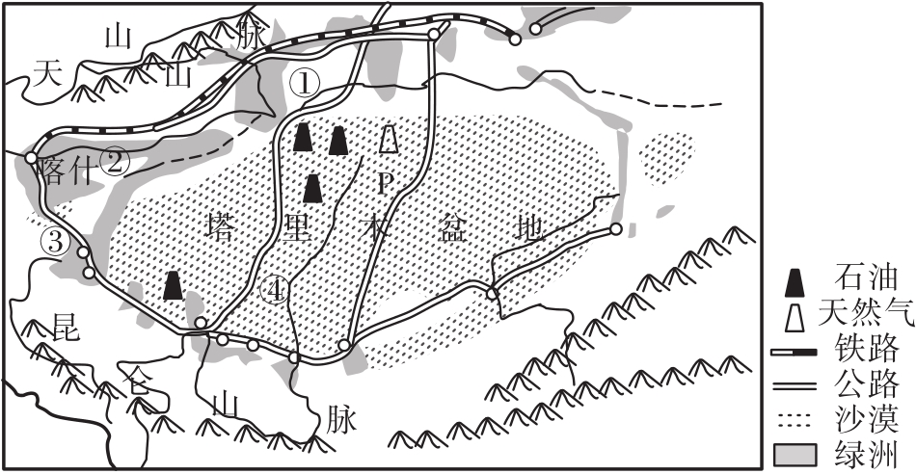
17.阅读图文材料,完成下列各题。(20分)
近年来,新疆维吾尔自治区四地州(图中①②③④所示地区或自治州)大力发展就业容量大、具有地域特色的富民产业,聚力南疆脱贫攻坚。

Slide 27
(1)写出图中新疆维吾尔自治区境内的两个地形区:
、 。(4分)
(2)图中P所在地的温度带是 带,干湿地区是
区。(4分)
(3)假如你是土地规划师,请你针对P地的土地资源提出合理利用和保护的建议。(6分)
天山山脉
塔里木盆地
暖温
干旱
植树造林;进行矿产勘探;发展旅游业等。

Slide 28
(4)在产业扶贫中,图中③所在地区优化产业结构,大力推动纺织服装产业发展。你是否赞同?请说明理由。(6分)
赞同:因为该地靠近河流,水源充足,耕地面积大,棉花产量高,为纺织服装产业的发展提供了原料支持。

Slide 29
解析:第(1)题,新疆维吾尔自治区的显著地形特征是“三山夹两盆”,即指阿尔泰山脉、天山山脉、昆仑山脉、准噶尔盆地和塔里木盆地。图中展示的新疆境内的地形区有天山山脉和塔里木盆地。第(2)题,读图可知,P点位于塔里木盆地,周围高山环绕,降水稀少,位于暖温带,属于干旱区。第(3)题,读图可知,P点位于塔里木盆地,沙漠、戈壁、石山、高寒荒漠等广布,土地利用程度较低,我们要合理利用和加强保护,可以植树造林、进行矿产勘探、发展旅游业等。

Slide 30
第(4)题,在产业扶贫中,图中③所在地区优化产业结构,大力推动纺织服装产业发展是合理的。读图可知,③地山麓靠近河流,水源充足,耕地面积大,棉花产量高,为纺织服装产业的发展提供了支持。

